Slide 1
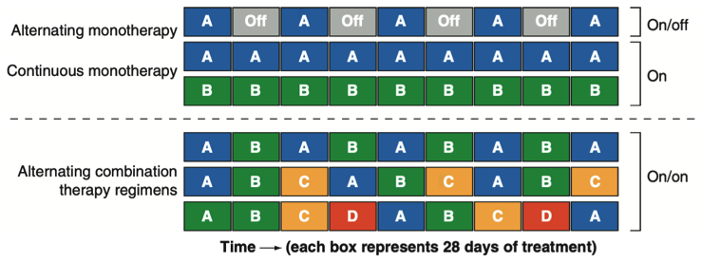
TRATAMIENTO CON LEVOFLOXACINO INHALADO EN PACIENTES CON BRONQUIECTASIAS NO FIBROSIS QUÍSTICA E INFECCIÓN CRÓNICA POR PSEUDOMONA AERUGINOSA
M. Baena Bustos¹, J. Peña Franco¹, R. Ayerbe García¹, V. Almadana Pacheco¹
¹Servicio Neumología. H.U. Virgen Macarena. Sevilla
INTRODUCCIÓN
El manejo de las BQ-NoFQ con antibióticos inhalados se basa en las recomendaciones de FQ
Las nuevas formulaciones antibióticas disponibles favorecen nuevos esquemas de tratamiento
OBJETIVO
Evaluar la efectividad clínica del levofloxacino inhalado en pacientes con BQ-NoFQ
METODOLOGÍA
Estudio descriptivo prospectivo de pacientes con levofloxacino inhalado como uso compasivo en consulta de BQ-NoFQ tras aprobación del fármaco por Comisión Multidisciplinar para Uso Racional del Medicamento en HUVM con seguimiento a 18 meses
Criterios de inclusión: infección bronquial crónica por p.aeruginosa y mala tolerancia a otros AB inhalados o pobres resultados
Variables de efectividad: disnea (mMRC), estado de salud (escala de Likert), reducción tasa de exacerbaciones (ambulatorias y/o hospitalarias) y efectos secundarios
Notes:
Colistina en polvo seco, amikacina-liposomal, levo en solucion y cipro en polvo seco): nuevos esquemas de tto(combinaciones, rotacion y alternancia de compuestos
(17/03/2022)
Al menos 2 ATB
Se evaluaron como
1-3 (igual, mejor o peor)

Slide 2


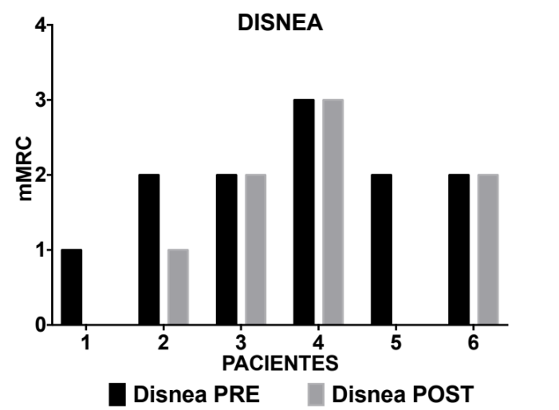
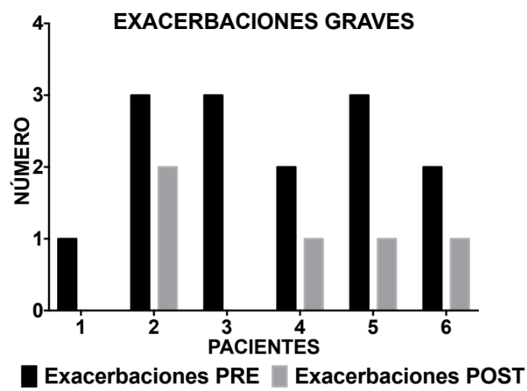
Edad media 71(años)
33,3% interrupción tto
Efectos 2os
RESULTADOS
9,3 meses de tto medio
83,3% mejoría estado salud
Aftas bucales: 1
Tendinitis: 1
Artralgias: 1
n=9
7
/
2
Figura 1: Análisis de las variables efectividad. A)Disnea: Disminución o desaparición en 3 pacientes, siendo constante en el resto. B)Exacerbaciones graves: media pre-tratamiento 2,33 exacerbaciones/año, media post-tratamiento 0,83
CONCLUSIONES
El uso de levofloxacino inhalado determina un impacto positivo en síntomas y percepción de salud en nuestros pacientes con BQ-NoFQ
El fármaco redujo la tasa de exacerbaciones sin mayores efectos secundarios que los de tratamientos alternativos

